Slide 1

Gestión de
devoluciones y
garantías
Carlos Castro
Ver el OA en pinturasespecializadas.lumbre.lat
Notes:
Objeto de aprendizaje de Lumbre · Carlos Castro
Enlace: https://pinturasespecializadas.lumbre.lat/object/gestion-de-devoluciones-y-garantias

Slide 2
Acerca de este OA · 1 de 2
Objetivo
Gestionar correctamente devoluciones y garantías, sabiendo cuándo aplicar cada una, qué documentación se necesita y cuáles son los límites.
Descripción
Cuándo aplicar devoluciones, cómo gestionar garantías de productos, documentación necesaria y límites de cada situación.
Autoría: Carlos Castro
Gestión de devoluciones y garantías
2 / 54
Notes:
Enlace al OA: https://pinturasespecializadas.lumbre.lat/object/gestion-de-devoluciones-y-garantias

Slide 3
Acerca de este OA · 2 de 2
Etiquetas: devoluciones · garantias · documentacion · atencion-postventa · incidencias
Gestión de devoluciones y garantías
3 / 54
Notes:
Continuación de «Acerca de este OA» (2 de 2).

Slide 4
Gestión de devoluciones y garantías · 1 de 3
Esta lección sirve al encargado de tienda que gestiona devoluciones y garantías y necesita aplicar los procedimientos correctos. También al empleado que atiende incidencias de postventa y quiere entender qué puede hacer y qué no.
Qué vas a poder hacer al terminar
Gestionar correctamente devoluciones y garantías, sabiendo cuándo aplicar cada una, qué documentación se necesita y cuáles son los límites.
•
Hecho verificado: lo que indica la legislación de consumo.
Gestión de devoluciones y garantías
4 / 54

Slide 5
Gestión de devoluciones y garantías · 2 de 3
•
Buena práctica: lo que se hace habitualmente en el sector.
•
Decisión pendiente: lo que la empresa debe confirmar internamente.
•
Caso didáctico: ejemplos ficticios para practicar.
Gestión de devoluciones y garantías
5 / 54
Notes:
Continuación de «Gestión de devoluciones y garantías» (2 de 3).

Slide 6
Gestión de devoluciones y garantías · 3 de 3
Dependencia interna pendiente
Esta lección distingue el método general de las decisiones que corresponden a Pinturas Especializadas. Antes de aplicar un umbral, un importe o una facultad, confirma con dirección: Definir el plazo estándar de devoluciones (14 días, 30 días, otro). Confirmar quién autoriza devoluciones de producto abierto. Establecer el protocolo de comunicación con el fabricante para garantías. Validar el formulario de incidencias que se entrega al cliente.
Gestión de devoluciones y garantías
6 / 54
Notes:
Continuación de «Gestión de devoluciones y garantías» (3 de 3).

Slide 7
1 — Por qué importa la postventa
Las devoluciones y garantías son parte del día a día en cualquier tienda. Gestionarlas bien protege al cliente y a la tienda. Gestionarlas mal genera conflictos, pérdidas económicas y mala reputación.
Un cliente que tiene un problema y lo ve resuelto rápido y bien, genera más confianza que uno que nunca tuvo problemas. La devolución es una oportunidad de demostrar profesionalidad, no un fracaso.
Gestión de devoluciones y garantías
7 / 54

Slide 8
2 — Cuándo aplicar devoluciones · 1 de 2
Las devoluciones se aplican en cuatro situaciones claras. No se aceptan fuera de estos casos sin consultar al responsable.
•
Producto defectuoso. El producto tiene un fallo de fabricación: pintura grumosa, color diferente al especificado, envase en mal estado. Es la causa más clara de devolución.
•
Error en el pedido. Se sirvió un producto diferente al solicitado: marca equivocada, color incorrecto, cantidad distinta. Error de la tienda.
Gestión de devoluciones y garantías
8 / 54

Slide 9
2 — Cuándo aplicar devoluciones · 2 de 2
•
Producto sin abrir. El cliente se equivocó al comprar pero el producto está sin abrir, precintado y en su envase original. Muchas tiendas lo aceptan dentro de un plazo.
•
Dentro del plazo. Cada tienda establece un plazo para devoluciones (habitualmente 14-30 días). Fuera de ese plazo, la devolución ya no es viable salvo garantía.
Gestión de devoluciones y garantías
9 / 54
Notes:
Continuación de «2 — Cuándo aplicar devoluciones» (2 de 2).

Slide 10
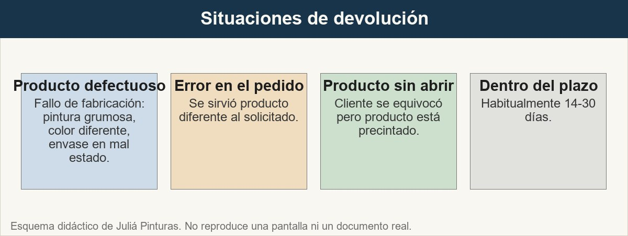
2 — Cuándo aplicar devoluciones
Cuatro situaciones de devolución: producto defectuoso, error en el pedido, producto sin abrir y dentro del plazo establecido.
Ver imagen original en el OA
Notes:
Imagen del OA: assets/fig-cuando-devoluciones.jpg
Texto alternativo: Cuándo aplicar devoluciones
Pie: Cuatro situaciones de devolución: producto defectuoso, error en el pedido, producto sin abrir y dentro del plazo establecido.
Enlace: https://pinturasespecializadas.lumbre.lat/object/gestion-de-devoluciones-y-garantias

Slide 11
Sección
2 — Cuándo aplicar devoluciones · Situaciones que permiten devolución · Paso 1 de 4
Paso 1
Producto defectuoso: fallo de fabricación (pintura grumosa, color diferente, envase en mal estado).
Gestión de devoluciones y garantías
11 / 54
Notes:
Recorrido: Situaciones que permiten devolución
Paso 1 de 4: Paso 1
Texto del paso: Producto defectuoso: fallo de fabricación (pintura grumosa, color diferente, envase en mal estado).
Enlace: https://pinturasespecializadas.lumbre.lat/object/gestion-de-devoluciones-y-garantias

Slide 12
Sección
2 — Cuándo aplicar devoluciones · Situaciones que permiten devolución · Paso 2 de 4
Paso 2
Error en el pedido: se sirvió producto diferente al solicitado (marca, color, cantidad).
Gestión de devoluciones y garantías
12 / 54
Notes:
Recorrido: Situaciones que permiten devolución
Paso 2 de 4: Paso 2
Texto del paso: Error en el pedido: se sirvió producto diferente al solicitado (marca, color, cantidad).
Enlace: https://pinturasespecializadas.lumbre.lat/object/gestion-de-devoluciones-y-garantias

Slide 13
Sección
2 — Cuándo aplicar devoluciones · Situaciones que permiten devolución · Paso 3 de 4
Paso 3
Producto sin abrir: el cliente se equivocó pero el producto está precintado y en envase original.
Gestión de devoluciones y garantías
13 / 54
Notes:
Recorrido: Situaciones que permiten devolución
Paso 3 de 4: Paso 3
Texto del paso: Producto sin abrir: el cliente se equivocó pero el producto está precintado y en envase original.
Enlace: https://pinturasespecializadas.lumbre.lat/object/gestion-de-devoluciones-y-garantias

Slide 14
Sección
2 — Cuándo aplicar devoluciones · Situaciones que permiten devolución · Paso 4 de 4
Paso 4
Dentro del plazo: habitualmente 14-30 días. Fuera de ese plazo, no es viable salvo garantía.
Gestión de devoluciones y garantías
14 / 54
Notes:
Recorrido: Situaciones que permiten devolución
Paso 4 de 4: Paso 4
Texto del paso: Dentro del plazo: habitualmente 14-30 días. Fuera de ese plazo, no es viable salvo garantía.
Enlace: https://pinturasespecializadas.lumbre.lat/object/gestion-de-devoluciones-y-garantias

Slide 15
Actividad 1 · Opción múltiple
Sección: 2 — Cuándo aplicar devoluciones
¿Cuál es la causa más clara de devolución?
A) El cliente cambió de opinión
B) Producto defectuoso con fallo de fabricación
C) El producto está abierto
D) Pasaron 60 días desde la compra
Gestión de devoluciones y garantías
15 / 54
Notes:
Solución: B) Producto defectuoso con fallo de fabricación
Explicación: El producto defectuoso con fallo de fabricación es la causa más clara de devolución. Las otras situaciones requieren consulta al responsable.
Evidencia: Apartado 2: cuándo aplicar devoluciones.
Enlace al OA: https://pinturasespecializadas.lumbre.lat/object/gestion-de-devoluciones-y-garantias

Slide 16
3 — Gestión de garantías · 1 de 2
La garantía la resuelve el fabricante, no la tienda. Se siguen cuatro pasos.
•
Qué cubre la garantía. Defectos de fabricación que aparecen durante el período de garantía. No cubre mala aplicación, desgaste normal ni uso indebido del producto.
•
Documentar el problema. Hacer fotos del defecto, guardar el producto (o una muestra), anotar el número de lote si es visible. Toda prueba cuenta.
Gestión de devoluciones y garantías
16 / 54

Slide 17
3 — Gestión de garantías · 2 de 2
•
Contactar con el fabricante. La garantía la resuelve el fabricante, no la tienda. Se contacta con el representante comercial o departamento de calidad con toda la documentación.
•
Comunicar al cliente. Informar al cliente del plazo estimado de resolución. La garantía puede tardar días o semanas según el fabricante.
Gestión de devoluciones y garantías
17 / 54
Notes:
Continuación de «3 — Gestión de garantías» (2 de 2).

Slide 18
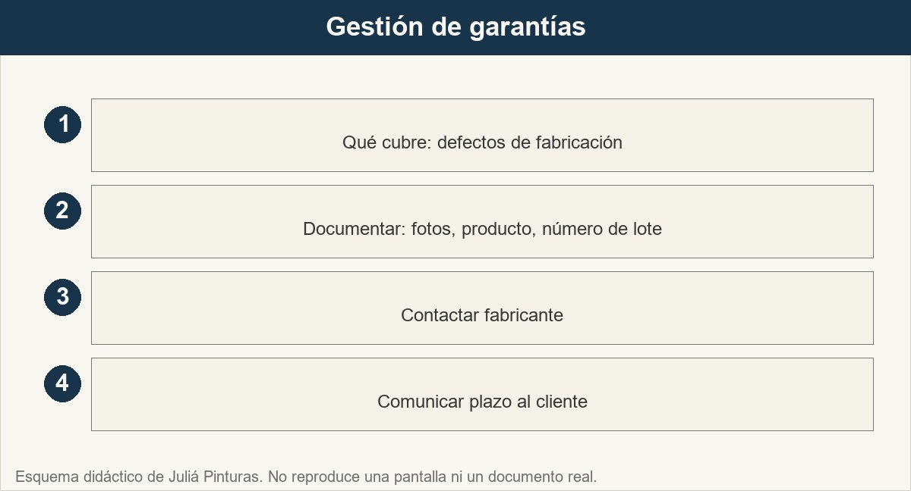
3 — Gestión de garantías
Cuatro pasos de garantía: qué cubre, documentar el problema, contactar fabricante y comunicar plazo al cliente.
Ver imagen original en el OA
Notes:
Imagen del OA: assets/fig-gestion-garantias.jpg
Texto alternativo: Gestión de garantías
Pie: Cuatro pasos de garantía: qué cubre, documentar el problema, contactar fabricante y comunicar plazo al cliente.
Enlace: https://pinturasespecializadas.lumbre.lat/object/gestion-de-devoluciones-y-garantias

Slide 19
3 — Gestión de garantías · Cómo funciona la garantía · Paso 1 de 4
Paso 1
Qué cubre la garantía: defectos de fabricación, no mala aplicación ni desgaste normal.
Gestión de devoluciones y garantías
19 / 54
Notes:
Recorrido: Cómo funciona la garantía
Paso 1 de 4: Paso 1
Texto del paso: Qué cubre la garantía: defectos de fabricación, no mala aplicación ni desgaste normal.
Enlace: https://pinturasespecializadas.lumbre.lat/object/gestion-de-devoluciones-y-garantias

Slide 20
3 — Gestión de garantías · Cómo funciona la garantía · Paso 2 de 4
Paso 2
Documentar el problema: fotos del defecto, guardar producto, anotar número de lote.
Gestión de devoluciones y garantías
20 / 54
Notes:
Recorrido: Cómo funciona la garantía
Paso 2 de 4: Paso 2
Texto del paso: Documentar el problema: fotos del defecto, guardar producto, anotar número de lote.
Enlace: https://pinturasespecializadas.lumbre.lat/object/gestion-de-devoluciones-y-garantias

Slide 21
3 — Gestión de garantías · Cómo funciona la garantía · Paso 3 de 4
Paso 3
Contactar con el fabricante: la garantía la resuelve el fabricante, no la tienda.
Gestión de devoluciones y garantías
21 / 54
Notes:
Recorrido: Cómo funciona la garantía
Paso 3 de 4: Paso 3
Texto del paso: Contactar con el fabricante: la garantía la resuelve el fabricante, no la tienda.
Enlace: https://pinturasespecializadas.lumbre.lat/object/gestion-de-devoluciones-y-garantias

Slide 22
3 — Gestión de garantías · Cómo funciona la garantía · Paso 4 de 4
Paso 4
Comunicar al cliente: informar del plazo estimado de resolución (días o semanas).
Gestión de devoluciones y garantías
22 / 54
Notes:
Recorrido: Cómo funciona la garantía
Paso 4 de 4: Paso 4
Texto del paso: Comunicar al cliente: informar del plazo estimado de resolución (días o semanas).
Enlace: https://pinturasespecializadas.lumbre.lat/object/gestion-de-devoluciones-y-garantias

Slide 23
Actividad 2 · Verdadero o falso
Sección: 3 — Gestión de garantías
Verdadero o falso: La garantía cubre mala aplicación del producto por parte del cliente.
A) Verdadero
B) Falso
Gestión de devoluciones y garantías
23 / 54
Notes:
Solución: Falso
Explicación: Falso. La garantía cubre defectos de fabricación, no mala aplicación, desgaste normal ni uso indebido.
Evidencia: Apartado 3: gestión de garantías.
Enlace al OA: https://pinturasespecializadas.lumbre.lat/object/gestion-de-devoluciones-y-garantias

Slide 24
4 — Documentación necesaria
Cada tipo de incidencia requiere documentación específica. Sin documentación, no se puede gestionar.
Gestión de devoluciones y garantías
24 / 54

Slide 25
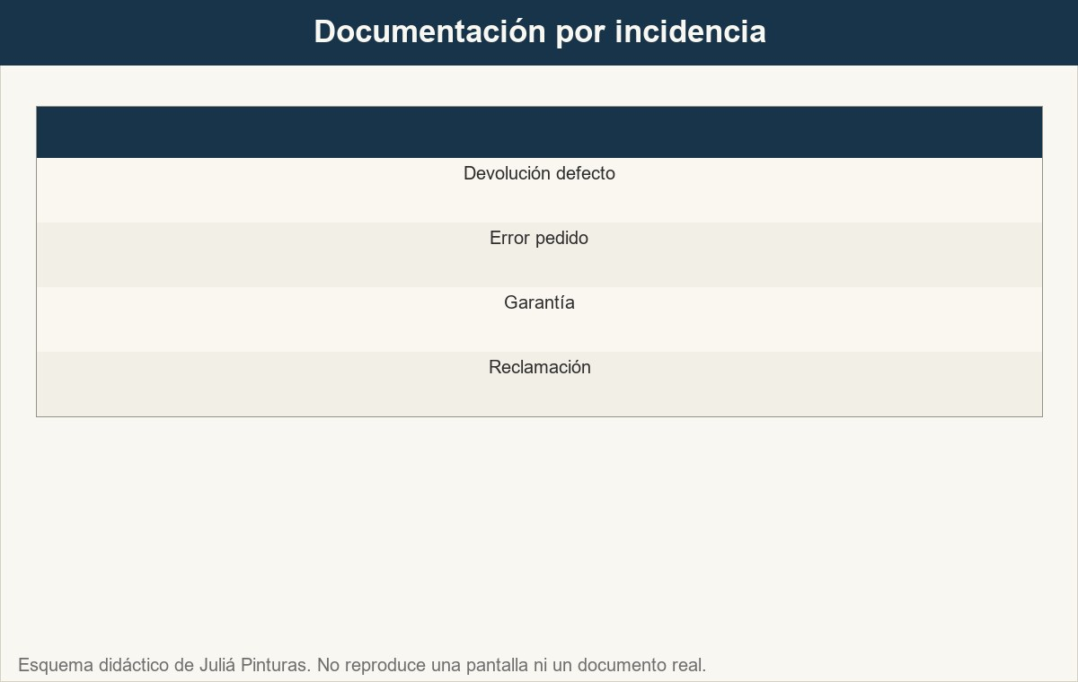
4 — Documentación necesaria
Documentos necesarios: ticket o factura, producto en su envase, fotos del defecto, datos del cliente y formulario de incidencia.
Ver imagen original en el OA
Notes:
Imagen del OA: assets/fig-documentacion-devolucion.jpg
Texto alternativo: Documentación necesaria
Pie: Documentos necesarios: ticket o factura, producto en su envase, fotos del defecto, datos del cliente y formulario de incidencia.
Enlace: https://pinturasespecializadas.lumbre.lat/object/gestion-de-devoluciones-y-garantias

Slide 26
Documentos según el tipo de incidencia
Incidencia | Documentación | Quién la gestiona
Devolución por defecto | Ticket/factura + producto + fotos | Tienda directamente
Devolución por error pedido | Ticket/factura + albarán de entrega | Tienda directamente
Garantía de fabricación | Ticket/factura + fotos + nº lote + producto | Fabricante (a través de tienda)
Reclamación formal | Escrito del cliente + toda documentación anterior | Dirección de la tienda
Gestión de devoluciones y garantías
26 / 54
Notes:
Tabla del OA: Documentos según el tipo de incidencia
Enlace: https://pinturasespecializadas.lumbre.lat/object/gestion-de-devoluciones-y-garantias

Slide 27
Actividad 3 · Completar la frase
Sección: 4 — Documentación necesaria
Para una garantía de fabricación, se necesita el ticket, fotos del defecto, el número de ____ y el producto.
Gestión de devoluciones y garantías
27 / 54
Notes:
Solución: lote
Explicación: Para una garantía de fabricación se necesita el ticket, fotos, el número de lote y el producto.
Evidencia: Apartado 4: documentación necesaria.
Enlace al OA: https://pinturasespecializadas.lumbre.lat/object/gestion-de-devoluciones-y-garantias

Slide 28
5 — Límites y precauciones · 1 de 2
Hay límites claros en la gestión de devoluciones y garantías. No se debe:
•
Aceptar devoluciones de producto abierto sin consultar al responsable. Salvo defecto evidente.
•
Prometer plazos de garantía que no puedes cumplir. El fabricante decide el plazo.
•
Discutir con el cliente. Si hay duda, documentar y consultar. Una devolución mal gestionada cuesta más que una bien gestionada.
Gestión de devoluciones y garantías
28 / 54

Slide 29
5 — Límites y precauciones · 2 de 2
•
Gestionar garantías sin documentación completa. Sin ticket, fotos y lote, no se puede tramitar.
Lo que NO se debe hacer
No aceptar devoluciones de producto abierto sin consultar al responsable. No prometer plazos de garantía que no puedes cumplir. No discutir con el cliente: si hay duda, documentar y consultar. Una devolución mal gestionada cuesta más que una bien gestionada.
Gestión de devoluciones y garantías
29 / 54
Notes:
Continuación de «5 — Límites y precauciones» (2 de 2).

Slide 30
Actividad 4 · Clasificar · 1 de 2
Sección: 5 — Límites y precauciones
Clasificar las tareas según la fase del proceso
Categorías
• Documentación
• Decisión
• Resolución
1. Verificar ticket o factura de compra
2. Inspeccionar el producto y documentar con fotos
3. Determinar si es devolución o garantía
Gestión de devoluciones y garantías
30 / 54
Notes:
Solución: 1. Verificar ticket o factura de compra → Documentación
2. Inspeccionar el producto y documentar con fotos → Documentación
3. Determinar si es devolución o garantía → Decisión
4. Resolver: reembolso, cambio o trámite al fabricante → Resolución
5. Anotar número de lote si aplica → Documentación
6. Comunicar plazo al cliente → Resolución
Evidencia: Las tareas se clasifican según la fase: documentación (ticket, fotos, lote), decisión (devolución o garantía) y resolución (reembolso, cambio, trámite).
Enlace al OA: https://pinturasespecializadas.lumbre.lat/object/gestion-de-devoluciones-y-garantias

Slide 31
Actividad 4 · Clasificar · 2 de 2
4. Resolver: reembolso, cambio o trámite al fabricante
5. Anotar número de lote si aplica
6. Comunicar plazo al cliente
Clasifica cada elemento en una de las categorías.
Gestión de devoluciones y garantías
31 / 54
Notes:
Continuación de «Actividad 4 · Clasificar» (2 de 2).

Slide 32
6 — Ejercicios de repaso
Los siguientes ejercicios permiten comprobar que se han entendido los principios de devoluciones y garantías.
Gestión de devoluciones y garantías
32 / 54

Slide 33
Actividad 5 · Relacionar · 1 de 2
Sección: 6 — Ejercicios de repaso
Relacionar cada tipo de incidencia con quién la gestiona
Columna A
1. Producto defectuoso
2. Error en el pedido
3. Garantía de fabricación
4. Reclamación formal
Columna B
A) Tienda directamente
B) Fabricante a través de tienda
Gestión de devoluciones y garantías
33 / 54
Notes:
Solución: Producto defectuoso → Tienda directamente
Error en el pedido → Tienda directamente
Garantía de fabricación → Fabricante a través de tienda
Reclamación formal → Dirección de la tienda
Evidencia: La tabla de documentación indica quién gestiona cada tipo de incidencia.
Enlace al OA: https://pinturasespecializadas.lumbre.lat/object/gestion-de-devoluciones-y-garantias

Slide 34
Actividad 5 · Relacionar · 2 de 2
C) Dirección de la tienda
D) Tienda directamente
Gestión de devoluciones y garantías
34 / 54
Notes:
Continuación de «Actividad 5 · Relacionar» (2 de 2).

Slide 35
7 — Caso práctico
Un cliente trae un bote de pintura abierto que dice que «no cubre bien». Dice que es defectuoso. ¿Qué haces?
Gestión de devoluciones y garantías
35 / 54

Slide 36
Actividad 6 · Detective de errores
Sección: 7 — Caso práctico
¿Qué error hay en esta actuación: 'Le hago el reembolso inmediato sin verificar el ticket ni inspeccionar el producto'?
A) No hay errores, es lo correcto
B) No se verifica la documentación ni se inspecciona el producto, se puede aceptar una devolución indebida
C) Sobran acciones
D) El tono es demasiado formal
Gestión de devoluciones y garantías
36 / 54
Notes:
Solución: B) No se verifica la documentación ni se inspecciona el producto, se puede aceptar una devolución indebida
Explicación: Se debe verificar el ticket, inspeccionar el producto y documentar con fotos antes de aceptar la devolución. Sin documentación, no se puede gestionar.
Evidencia: Apartados 4 y 5: documentación y límites.
Enlace al OA: https://pinturasespecializadas.lumbre.lat/object/gestion-de-devoluciones-y-garantias

Slide 37
Repaso activo · Memoria de devoluciones
Cara A | Cara B
Defectuoso | Fallo de fabricación
Error pedido | Producto diferente al solicitado
Garantía | La resuelve el fabricante
Ticket | Imprescindible siempre
Producto abierto | Consultar al responsable
Número de lote | Para garantías
Gestión de devoluciones y garantías
37 / 54
Notes:
Tabla del OA: Repaso activo · Memoria de devoluciones
Enlace: https://pinturasespecializadas.lumbre.lat/object/gestion-de-devoluciones-y-garantias

Slide 38
Repaso activo · Memoria de devoluciones · Cómo practicar
Este es el contenido estático del juego. Para emparejar las cartas y practicar la interacción, abre el OA.
Abrir el juego en el OA
Gestión de devoluciones y garantías
38 / 54
Notes:
Juego de memoria: Repaso activo · Memoria de devoluciones
Enlace: https://pinturasespecializadas.lumbre.lat/object/gestion-de-devoluciones-y-garantias

Slide 39
Repaso activo · Tarjetas de garantías · Tarjeta 1 de 6
Pregunta
¿Qué cubre la garantía?
Gestión de devoluciones y garantías
39 / 54
Notes:
Anverso: ¿Qué cubre la garantía?
Reverso: Defectos de fabricación, no mala aplicación ni desgaste
Enlace: https://pinturasespecializadas.lumbre.lat/object/gestion-de-devoluciones-y-garantias

Slide 40
Repaso activo · Tarjetas de garantías · Tarjeta 1 de 6 · Respuesta
Respuesta
Defectos de fabricación, no mala aplicación ni desgaste
Gestión de devoluciones y garantías
40 / 54
Notes:
Respuesta de la tarjeta 1.

Slide 41
Repaso activo · Tarjetas de garantías · Tarjeta 2 de 6
Pregunta
¿Qué documento es imprescindible?
Gestión de devoluciones y garantías
41 / 54
Notes:
Anverso: ¿Qué documento es imprescindible?
Reverso: Ticket o factura de compra
Enlace: https://pinturasespecializadas.lumbre.lat/object/gestion-de-devoluciones-y-garantias

Slide 42
Repaso activo · Tarjetas de garantías · Tarjeta 2 de 6 · Respuesta
Respuesta
Ticket o factura de compra
Gestión de devoluciones y garantías
42 / 54
Notes:
Respuesta de la tarjeta 2.

Slide 43
Repaso activo · Tarjetas de garantías · Tarjeta 3 de 6
Pregunta
¿Quién resuelve la garantía?
Gestión de devoluciones y garantías
43 / 54
Notes:
Anverso: ¿Quién resuelve la garantía?
Reverso: El fabricante, a través de la tienda
Enlace: https://pinturasespecializadas.lumbre.lat/object/gestion-de-devoluciones-y-garantias

Slide 44
Repaso activo · Tarjetas de garantías · Tarjeta 3 de 6 · Respuesta
Respuesta
El fabricante, a través de la tienda
Gestión de devoluciones y garantías
44 / 54
Notes:
Respuesta de la tarjeta 3.

Slide 45
Repaso activo · Tarjetas de garantías · Tarjeta 4 de 6
Pregunta
¿Se puede devolver producto abierto?
Gestión de devoluciones y garantías
45 / 54
Notes:
Anverso: ¿Se puede devolver producto abierto?
Reverso: No sin consultar al responsable, salvo defecto
Enlace: https://pinturasespecializadas.lumbre.lat/object/gestion-de-devoluciones-y-garantias

Slide 46
Repaso activo · Tarjetas de garantías · Tarjeta 4 de 6 · Respuesta
Respuesta
No sin consultar al responsable, salvo defecto
Gestión de devoluciones y garantías
46 / 54
Notes:
Respuesta de la tarjeta 4.

Slide 47
Repaso activo · Tarjetas de garantías · Tarjeta 5 de 6
Pregunta
¿Qué se anota para una garantía?
Gestión de devoluciones y garantías
47 / 54
Notes:
Anverso: ¿Qué se anota para una garantía?
Reverso: Número de lote del producto
Enlace: https://pinturasespecializadas.lumbre.lat/object/gestion-de-devoluciones-y-garantias

Slide 48
Repaso activo · Tarjetas de garantías · Tarjeta 5 de 6 · Respuesta
Respuesta
Número de lote del producto
Gestión de devoluciones y garantías
48 / 54
Notes:
Respuesta de la tarjeta 5.

Slide 49
Repaso activo · Tarjetas de garantías · Tarjeta 6 de 6
Pregunta
¿Cuál es el plazo habitual de devoluciones?
Gestión de devoluciones y garantías
49 / 54
Notes:
Anverso: ¿Cuál es el plazo habitual de devoluciones?
Reverso: 14-30 días según política de la tienda
Enlace: https://pinturasespecializadas.lumbre.lat/object/gestion-de-devoluciones-y-garantias

Slide 50
Repaso activo · Tarjetas de garantías · Tarjeta 6 de 6 · Respuesta
Respuesta
14-30 días según política de la tienda
Gestión de devoluciones y garantías
50 / 54
Notes:
Respuesta de la tarjeta 6.

Slide 51
Revisión rápida · 1 de 2
Criterio de avance
Se considera superado con al menos 70% de acierto agregado en las actividades cubiertas.
Actividades cubiertas
• Opción múltiple · act-2
• Verdadero o falso · act-3
• Completar la frase · act-4
• Clasificar · act-5
• Relacionar · act-6
Gestión de devoluciones y garantías
51 / 54
Notes:
Compuerta de avance: Revisión rápida
Umbral declarado: 70%.
No se incluyen puntuaciones de ninguna sesión ni respuestas personales.
Enlace: https://pinturasespecializadas.lumbre.lat/object/gestion-de-devoluciones-y-garantias

Slide 52
Revisión rápida · 2 de 2
• Detective de errores · act-7
Al superar: Has demostrado conocer los principios de devoluciones y garantías.
Si aún no se alcanza: Repasa las cuatro situaciones de devolución, los cuatro pasos de garantía y la documentación necesaria. Una devolución bien gestionada fideliza al cliente.
Gestión de devoluciones y garantías
52 / 54
Notes:
Continuación de «Revisión rápida» (2 de 2).

Slide 53
Para dominar este tema · 1 de 2
Has llegado al final de la lección. Para dominar este tema, repasa los ejercicios, consulta los refuerzos y aplica lo aprendido en tu siguiente turno de trabajo.
•
Legislación de consumo vigente: Derechos básicos: devolución, garantía mínima de 2 años, reclamación.
•
Política de devoluciones de la tienda: Plazos, condiciones y procedimientos internos.
•
Formulario de incidencias: Documento que se entrega al cliente para registrar la incidencia.
Gestión de devoluciones y garantías
53 / 54

Slide 54
Para dominar este tema · 2 de 2
•
Manual de garantías del fabricante: Condiciones específicas de cada producto y procedimiento de tramitación.
Gestión de devoluciones y garantías
54 / 54
Notes:
Continuación de «Para dominar este tema» (2 de 2).

